Slide 2
Kávička s ASROU
Hrubá Borša – Golfový areál
10.3.2016

Slide 3
technicko-poradenský servis
Ing. Silvia Belzárová
Tel.: 0948 683 512
Email: sbelzarova@asra.sk

Slide 5
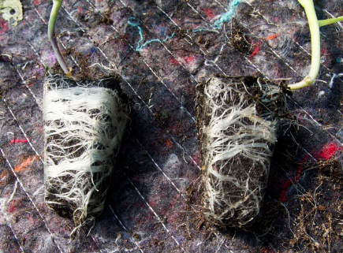
BLACKJAK
je vo svete unikátnou suspenziou, ktorá obsahuje humínové, fulvo a ulmínové kyseliny
Zloženie:
19 - 21% humínové kyseliny 3 - 5 % fulvokyseliny
16,8 % organický uhlík
0,34 % organický dusík Ca, Cu, Zn, P, Mg, K pH 4 – 5

Slide 6
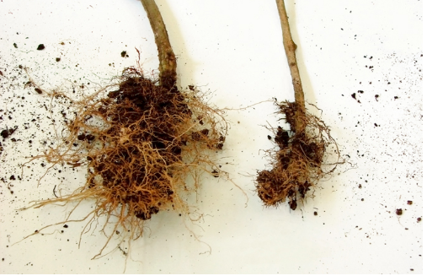
BLACKJAK
podporuje tvorbu koreňového systému
zlepšuje štruktúru pôdy a jej vododržnosť
stimuluje a zvyšuje aktivitu prospešných mikroorganizmov v pôde
pôsobí ako prírodný chelátor mikroelementov pre maximálnu prístupnosť rastlinám
zvyšuje klíčivosť semien

Slide 7
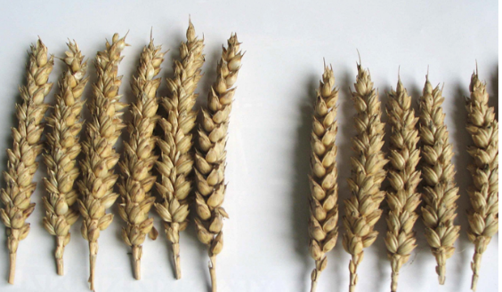
BLACKJAK
efektívny pri nízkych dávkach (0,5 – 4l/ha)
môže byť aplikovaný s prípravkami a hnojivami s kyslou reakciou
použitie v EP
obsahuje organický zdroj N, Cu, Zn

Slide 8
BLACKJAK
znižuje pH výsledného roztoku = lepšia účinnosť pesticídov
redukuje zasolenosť pôdy
zlepšuje mikrobiálnu aktivitu pôdy
sprístupňuje mikro a makro prvky
zvyšuje rast koreňov

Slide 9
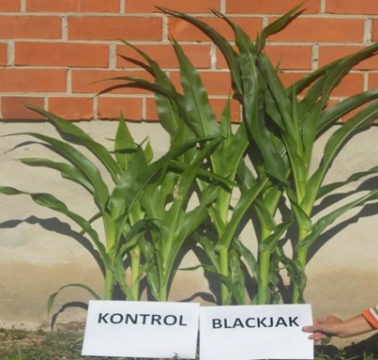
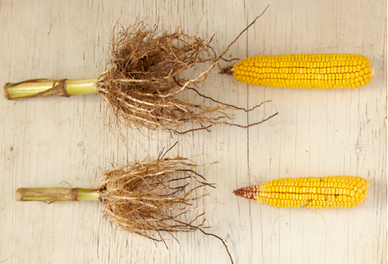
BLACKJAK

Slide 10
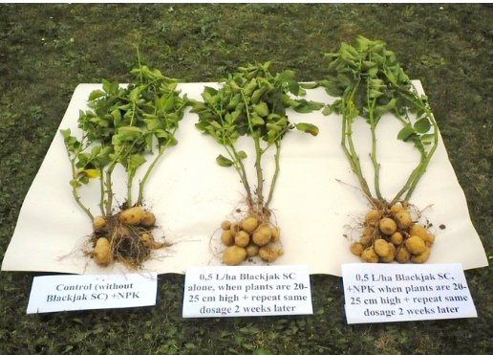
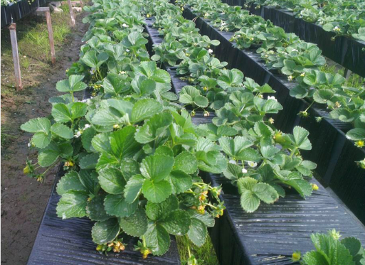
BLACKJAK

Slide 11
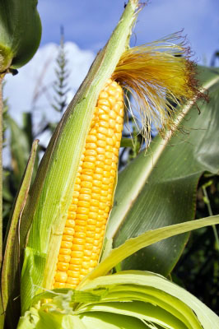
Klik T – širokospektrálny herbicíd
250 g/l terbuthylazine
300 g/l pethoxamid
pôsobenie cez pôdu a aj listy burín
spoľahlivý a dlhodobý pôdny účinok
široký termín aplikácie: PRE, POST a EPOST
jednoduché dávkovanie – 4l/ha, dávka vody 200 – 400l/ha
následné plodiny bez obmedzenia

Slide 12
Plodina | Škodlivý organizmus | Dávka (l/ha) | OD | Poznámka
Kukurica | dvojklíčnolistové buriny a jednoročné trávy | 4 | AT | (PRE)
 |  | 4 + (0,2-0,4) | AT | (PRE)
 |  | 4 | AT | (EPOST)
 | odolné dvojklíčnolistové buriny, jednoročné trávy | 2-2,5 + (1-1,5) | AT | (EPOST)
 | dvojklíčnolistové buriny, jednoročné a trváce trávy, pýr | 2-2,5 + (1-1,5) | AT | (POST)
 | odolné dvojklíčnolistové buriny, jednoročné trávy | 2-2,5 + (1-1,5) | AT | (POST)
 | odolné dvojklíčnolistové buriny, jednoročné trávy | 2-2,5 + (0,6-0,8) | AT | (POST)

Slide 13
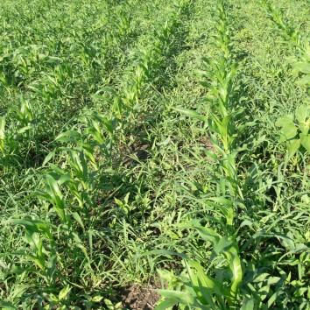
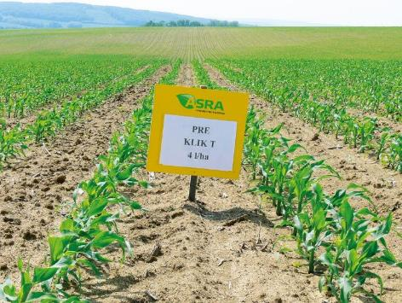
Klik T
Neošetrená kontrola
EPOST aplikácia Klik T v dávke 4 l/ha

Slide 14
CONTANS WG
účinná látka - spóry hyperparazitickej huby Coniothyrium minitans
ničí príčinu infekcie Sclerotinia spp., nie až jej dôsledok
významne znižuje riziko poškodenia rastlín bielou hnilobou počas vegetácie
vysokoúčinný (90%), jediný a ekonomicky výhodný spôsob likvidácie sklerócií bielej hniloby v pôde
možnosť skrátenia rotácie citlivých plodín (najmä repka, slnečnica, sója a i.)
biologický produkt bez rizika vzniku rezistencie patogéna

Slide 15
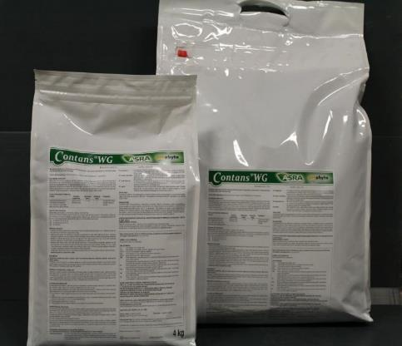
CONTANS WG
znižuje vstupy do porastu
povolený do EP
formulácia: dispergovateľný granulát
dávka prípravku: 1 – 2kg /ha
dávka vody: 300 – 500 l/ha
časový odstup: močovka, hnojovica, DAM 390, digestát, dusíkaté ale pálené vápno

Slide 16
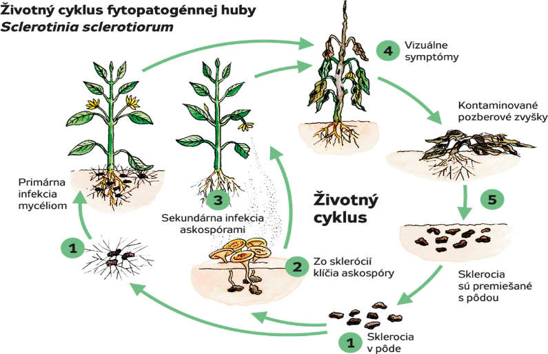
CONTANS WG
CONTAS WG

Slide 17
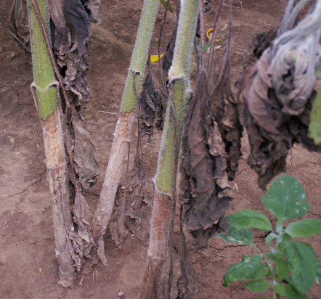
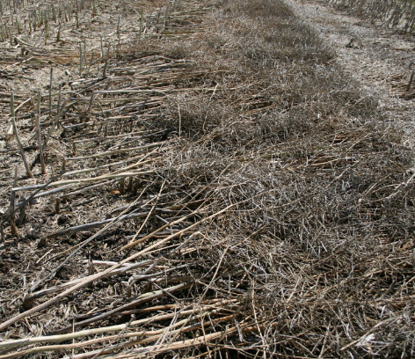
Biela hniloba môže spôsobiť zníženie úrody o 30-50%!
Napadnutá slnečnica
Napadnutá repka

Slide 18
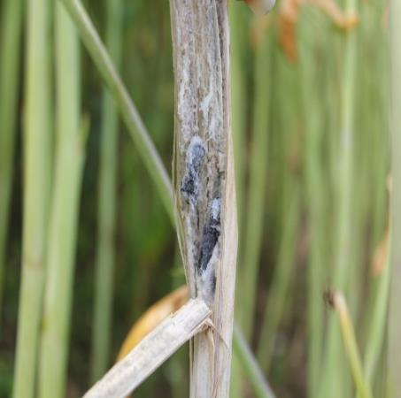
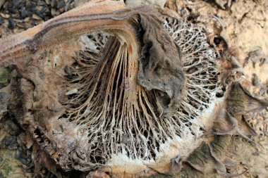
Repka napadnutá bielou hnilobou
Slnečnica napadnutá bielou hnilobou

Slide 19
AGROVITAL
Formulácia: EC
Účinná látka: pinolene® 96 %
Multifunkčná pomocná látka
Zmáčadlo + Lepidlo + Aktivátor + Penetrátor
podporuje a predlžuje účinnosť pesticídov vo všetkých plodinách a chráni ich pred odparom a zmyvom dažďom.

Slide 20
AGROVITAL
zlepšenie zmáčavosti povrchu rastlín
„prilepenie“ postrekových kvapalín
predĺženie doby účinnosti kontaktných prípravkov
zvýšenie odolnosti voči zmytiu dažďom
ochrana proti odparovaniu postrekových kvapalín
zníženie úletu postrekových kvapalín, zaťažuje kvapky

Slide 21
AGROVITAL
TM s fungicídmi a insekticími:
predĺženie účinnosti kontaktných fungicídov a insekticídov
podpora jednoduchšej penetrácie systémových fungicídov
a insekticídov do rastlinných pletív
dážď 1 hodinu po aplikácii neznižuje účinok prípravku
pozitívne ovplyvňuje reguláciu rastlín s vodou v období sucha!

Slide 22
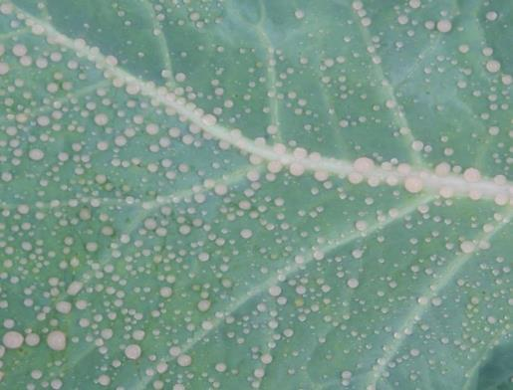
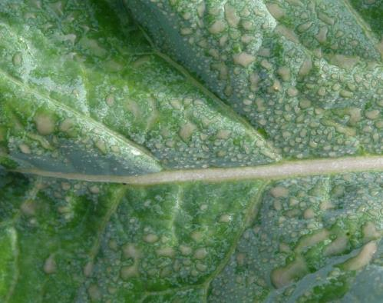
Dôkladné zmáčanie
bez Agrovital-u
s použitím Agrovital-u

Slide 23
AGROVITAL
Predzberové ošetrenie:
TM AGROVITAL + GLYFOSAT alebo DESIKANT
ošetrenie zaburinených porastov
rovnomerné dozrievanie
zníženie predzberových a zberových strát
ochrana proti černiam

Slide 24
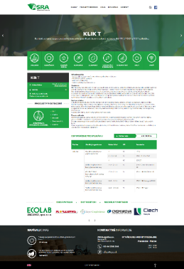
Všetky informácie hľadajte
na našom novom webe.

Slide 25
Ďakujem za pozornosť.

Slide 26
Odborný poradenský servis
Ing. Silvia Belzárová
mobil: 0948 683 512
e-mail: sbelzarova@asra.sk

